Slide 1

לאן הולכות הדאגות בלילות
מבט על הספר לפי מאפייני הפדגוגיה הטיפולית
(פררה, וויניקוט ,סליגמן וזיו & זיו)
מגישה- הדס ברין, ת.ז 057680936

Slide 2
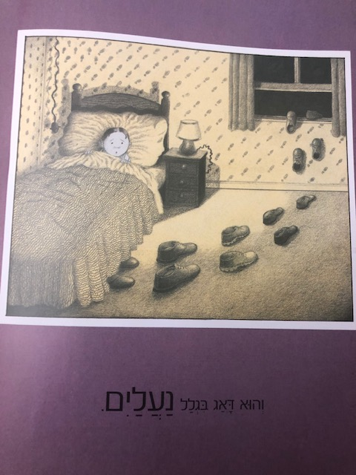
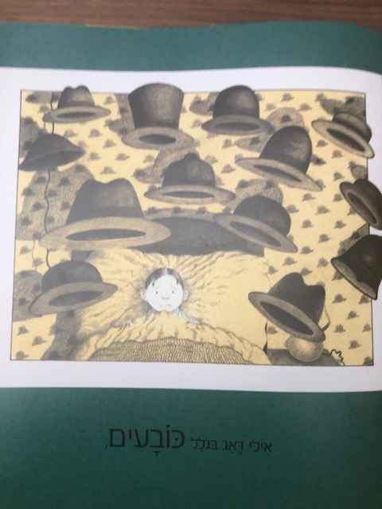


תיאור המקרה

Slide 3
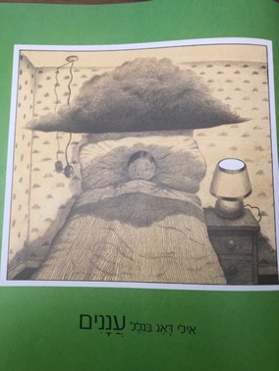


המשך תיאור מקרה

Slide 4


דיאלוג
תוך מתן כבוד הדדי
handling
מערכות יחסים
holding

Slide 5
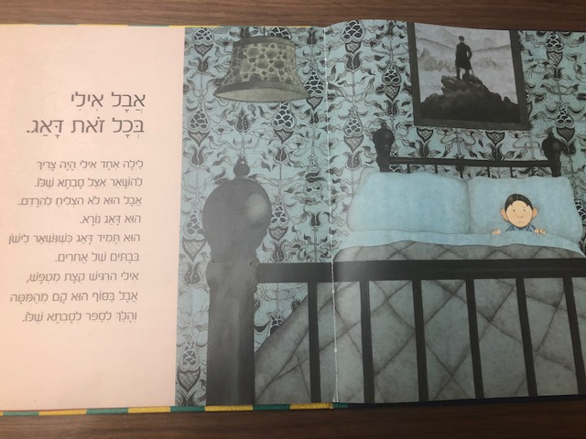
המשך תיאור מקרה

Slide 6



holding
הצגת אובייקט
מערכת יחסים
הצבת בעיות
הרחבה תרבותית
תרבות התלמיד
מתן העצמה
דיאלוג

Slide 7


רגשות חיוביים

Slide 8

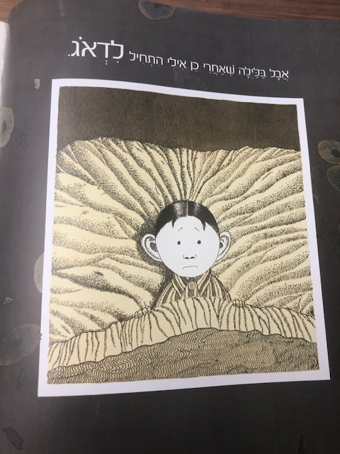
מרחב פוטנציאלי
הארת המציאות
לימוד בקורתי

Slide 9
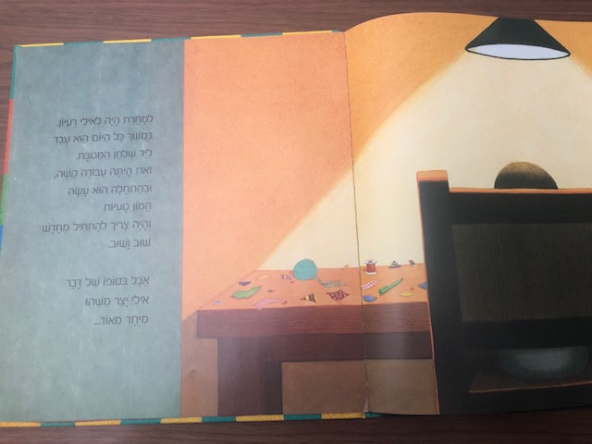
עצמאות
חיים של משמעות
הישגיות
מעורבות
מוטיבציה מעורבת

Slide 10


חיים של משמעות
רגשות חיוביים
תמורה חברתית

Slide 11


המשך תיאור מקרה

